Slide 1









Thứ Tư ngày 9 tháng 4 năm 2025
Hồ Thị Tuyết Sương
Notes:
Design: Hương Thảo – Zalo 0972115126

Slide 2

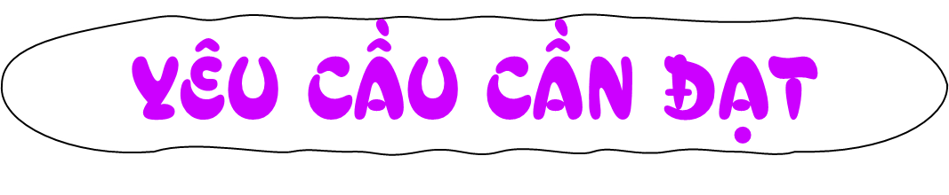


Nhận biết được những hành động nên làm và không nên làm để bảo vệ cảnh quan thiên nhiên.
Xây dựng được quy tắc ứng xử để bảo vệ cảnh quan thiên nhiên.

Slide 3




01

Slide 4
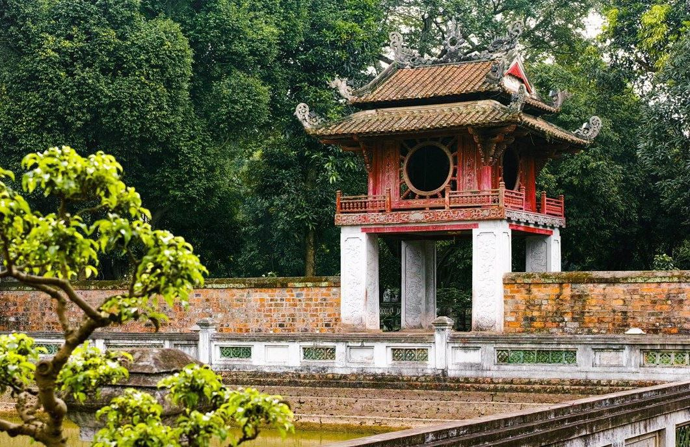
Em có biết đây là nơi nào không?
Hồ Thị Tuyết Sương
Bạn nào lớp mình đã từng tới đây?
Khi tới đó, em có thấy những hành vi làm xấu, bẩn cảnh quan chung không?
GV: Có thể chèn hình ảnh cảnh đẹp khác của địa phương mình vào đây. Đọc xong xóa đi ạ
Em cảm thấy thế nào khi nhìn thấy những hành vi xấu đó?

Slide 5

02

Slide 6

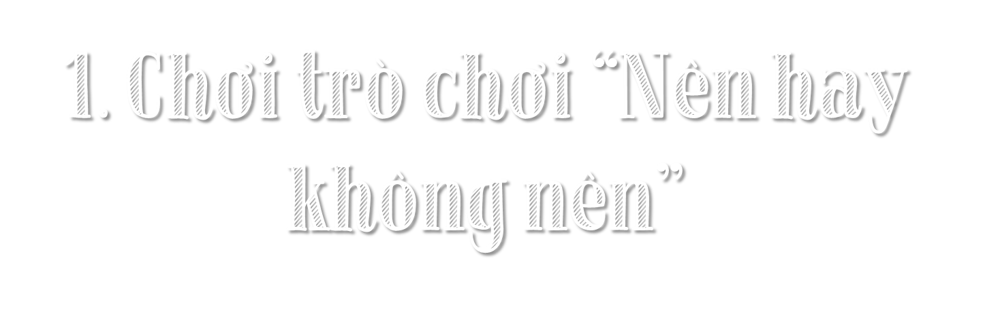
Notes:
Design: Hương Thảo – Zalo 0972115126

Slide 7


Luật chơi:
Một HS lên bảng bốc thăm 1 hành vi ứng xử với cảnh quan thiên nhiên cho sẵn như: Vứt rác bừa bãi, Nhặt rác bảo vào thùng; Vẽ bậy lên tường,...
Sau khi bốc thăm xong, HS đó sẽ diễn tả hành vi đó bằng các hành động của mình.
Cả lớp ngồi dưới quan sát và đưa ra phán đoán của mình. Giơ biểu tượng mặt cười, mặt mếu thể hiện sự đồng tình hoặc phản đối.

Slide 8
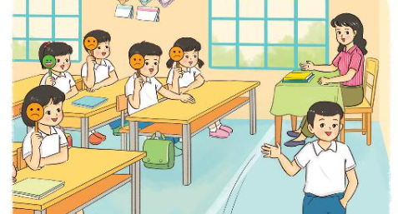

Slide 9

Chúng ta vừa thấy những hành động thường diễn ra ở nơi công cộng. Chúng ta nên tránh những việc không nên làm và tích cực làm những việc tốt để bảo vệ cảnh quan thiên nhiên.

Slide 10

03

Slide 11

Notes:
Design: Hương Thảo – Zalo 0972115126

Slide 12

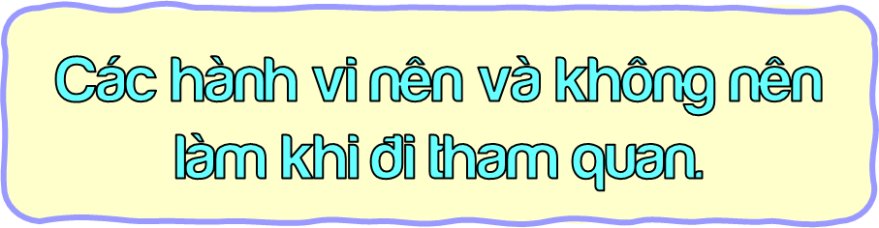
THẢO LUẬN NHÓM 4
Xây dựng quy tắc ứng xử để bảo vệ cảnh quan thiên nhiên bằng giấy bìa màu có hình bầu dục, hình chiếc lá hoặc hình trái tim, kéo, bút, dây,...
Chú ý nhấn mạnh trên các miếng bìa ghi sẵn một số hành vi không tốt như: chen lấn, xô đẩy; Xả rác bừa bãi,.
Đục lỗ, xâu dây thành một chuỗi thông tin như là một cẩm nang hướng dẫn ứng xử cho du khách.

Slide 13


Slide 14


Slide 15


TIME LIMIT:
5 minutes

Slide 16





Chia sẻ bộ Quy tắc ứng xử để bảo vệ cảnh quan thiên nhiên vừa xây dựng.
Nhờ người thân góp ý để hoàn thiện hơn.
Tự chỉnh sửa và hoàn thiện bộ Quy tắc ứng xử của mình.

Slide 17
